Slide 1
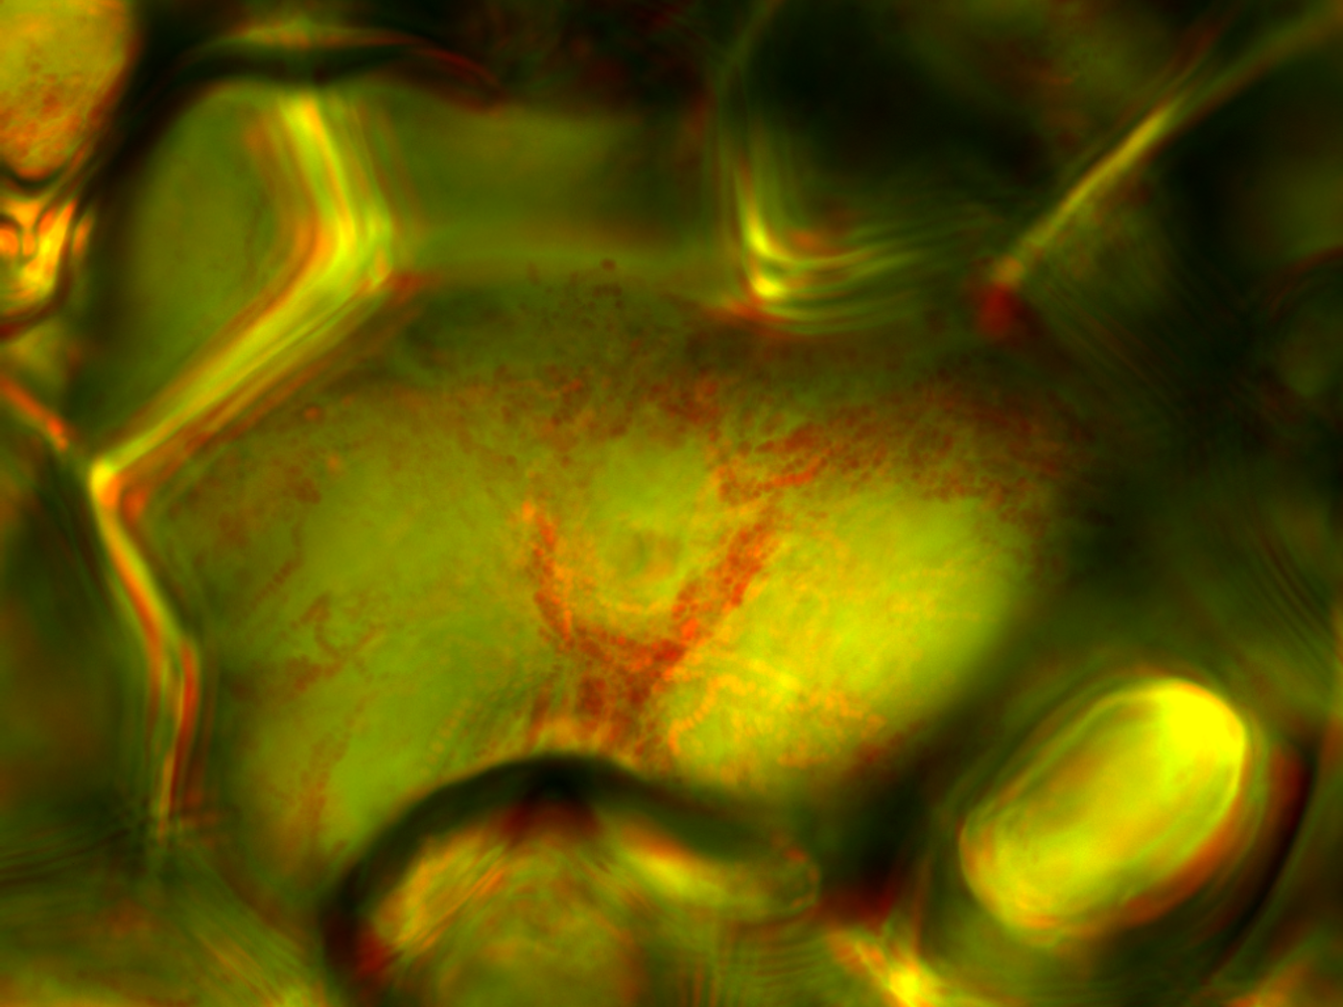
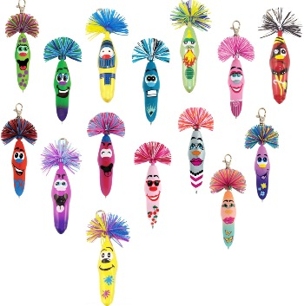
Kooky Klicker Pens faire par courage international inc.
KooKy KlicKer Pen’s Par: Kale, Adam, Riley et Richard

Slide 2
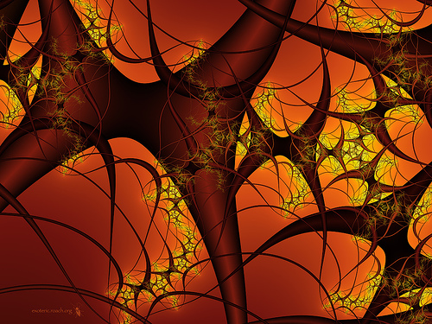
L’ÉLASTIQUE
L’élastique est fait de gomme, latex, et le colorent de gomme . Le gomme est fait de latex, et de le sève de les arbres de gomme. Latex vient de l'arbre de gomme.
Tu trouve les arbres de gomme plus par de le temp dans Brézil.
Comment est-ce que tu fait le colorent de gomme ? Le colorent est fait de colorent (autre sort). L’autre colorent est fait de Racines, Noix, et Fleur que tu achete au gardin
Siteweb: www.kidcyber.com.au/topics/rubber.htm, www.wikianswers.com/Q/what _is_elastic_made_of.com

Slide 3
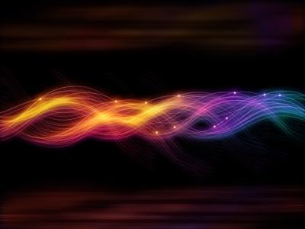
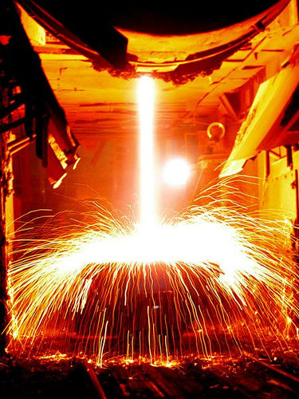
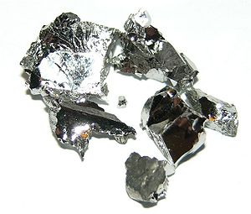
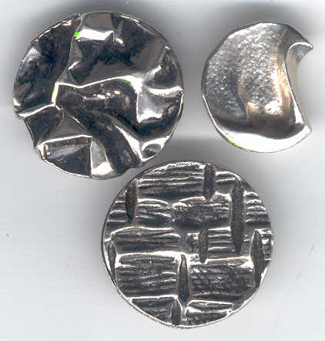
Métal
Il y a trois chose de métal dans un Kooky Klicker Pentm. Il y a des boules de carbures au tungstènes, métals enroulés et chaîne clé en métal. Le métal enroulé et fait du acier, tu peux mine l’acier dans Soudan et tu enrouler dans Mccleary. La chaîne clé est faite du métal en argent, tu peux mine aux Wallace. Tu peux achete des boules de carbures au tungstènes en Sault Ste. Marie. Carbures au tungstènes et juste la métal gris avec les sous-entendus bleutés. Siteweb:http://www.wallos.com/ProductImages/kookyklickers/KookySet15_lg.jpg
www.tradekey.com
http://wikimapia.org/1704602/choghart-steel-mine-bafgh-yazd
http://maps.google.ca/maps
http://www.ehow.com/how-does_4968834_how-tungsten-carbide-made.html

Slide 4
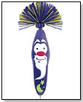
Le corps
Le corps est fait du plastique qui est former par le pétrole ou on mine en Edmonton apres il met dans la moule et prend a la usine met le peinture Le couleur déçu et fait de Peinture qui as beaucoup Choses qui et fait de les pigments, véhicule et solvant le solvant et faire de l’eau et on cherche sa an Saskatoon. Les pigments ont fait de arcilla, silice, craie et oxyde de zinc ont cherche silice en Calgary, argile en Winnipeg et oxyde de zinc en Seattle. http://www.novelguide.com/a/discover/cdsg_01/cdsg_01_00011.html http://wiki.answers.com/Q/What_is_plastic_made_of http://www.whyzz.com/what-is-paint-made-of http://homerepair.about.com/od/termsor/g/Pigment.htm http://maps.google.ca/maps?hl=en&tab=wl http://maps.google.ca/maps?hl=en&tab=wl http://www.toydirectory.com/monthly/toyshowimges/HGG-24678.jpg

Slide 5
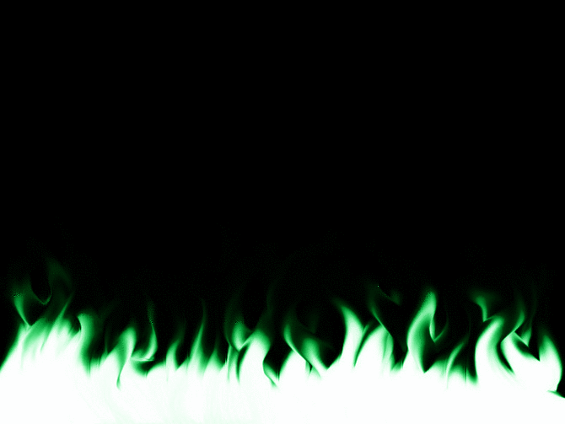
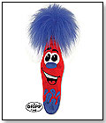
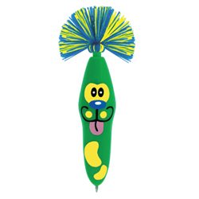
L’encre
L’encre pour les kooky clicker pens son dans deux couleurs, tu peux avoir bleu ou noir. La plus commun couleur est bleu.
Pour faire l’encre tu prennent les plantes puis tu enlève le clorofile, les autres ingrédients dans l’encre sont les lubrifiantes, les solubiliseras, les florées et les autres choses.
pour les lubrifiants, ils sont faites de la huiles minéraux et les huiles de légumes.

